Slide 1
Geração Semiautomática de Função de Transferência para Realce de Fronteiras Baseada em Derivadas Médias
Rustam Mesquita
Orientador: Waldemar Celes
Rio de Janeiro, 16 de Março de 2018

Slide 2
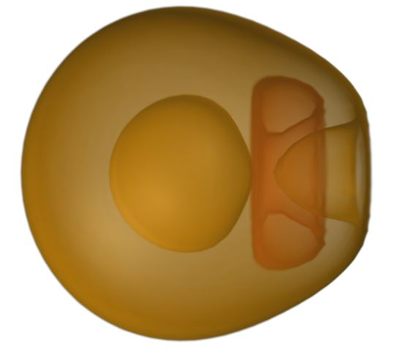
Introdução
Frase grande e construtiva sobre o tema da dissertação, que é detecção automática de funções de transferência para realce de fronteiras
Tópico I
Sub Tópico I
Tópico II
Frase grande e construtiva sobre o tema da dissertação, que é detecção automática de funções de transferência para realce de fronteiras

